Slide 1
Лесозавод Стандарт

Slide 2




Оптимизация бизнес-процессов предприятия путем создания Автоматизированной Системы Управления Предприятием
Полный набор услуг от бизнес-консалтинга и автоматизации управления до сервисного обслуживания и сопровождения
Отраслевая специализация в ЛПК и ЦБК
Система управления качеством компании сертифицирована на соответствие национальному стандарту ГОСТ Р ИСО 9001

Slide 4























































Опыт компании
Более 400 предприятий отрасли

Slide 5
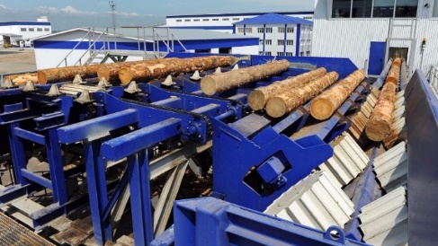
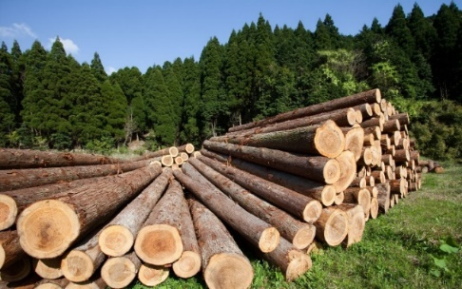
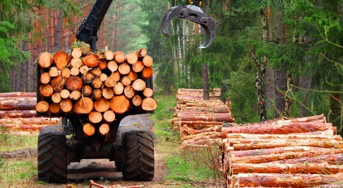
Опыт
Лесозаготовительные предприятия:
АО «Кондопожское лесозаготовительное предприятие»
ООО «Северная лесозаготовительная компания»
ООО «Карелия Лес»
ООО «Свеза ресурс»
ООО «Дедовичская лесная компания»
ОАО «КЛДЗ – лесозаготовки»
ОАО «Ждановский леспромхоз»
ОАО «Удимское ЛП КЦБК»
ООО «Неллс-Невель»
ОАО «НордВуд»
ООО «Вад-лес»
ОАО «Ладэнсо»
ООО «Прогресс»
ООО «Аргус СФК»
ОАО «Ледмозерское лесозаготовительное хозяйство»
ОАО «Валдайлес» и другие.
Лесопильные и деревообрабатывающие предприятия:
ООО «Сыктывкарский фанерный завод»
ООО «Вятский фанерный комбинат»
ОО «Мурашинский фанерный завод»
ОАО «Лесосибирский ЛДК №1»
ООО «Карелиан Вуд Кампани»
ОООО «Лесозавод «Судома»
ОАО «ЛДК Сегежский»
АО «Онежский ЛДК»
ЗАО «Соломенский лесозавод»
ООО «Демьяновские мануфактуры»
ЗАО «ЛДК Игирма»
ОАО «Кондопожское ЛПХ»
ООО «ММ-Ефимовский»
ООО «Вельский ДОК»
ОАО «Нелидовский ДОК»
ООО «Хасслахерлес»
ЗАО ПДК «Апшеронск»
ООО «ДОК «Калевала»
ООО «Сетново»
ОАО «Карелия ДСП»
ОАО «Медвежьегорский КЛПХ»
АО «Ката» и другие

Slide 6
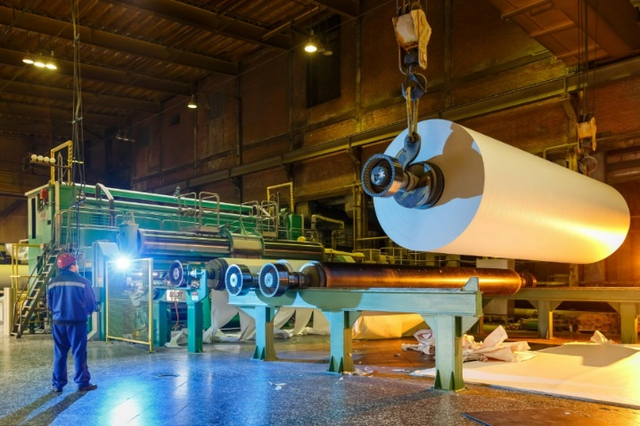
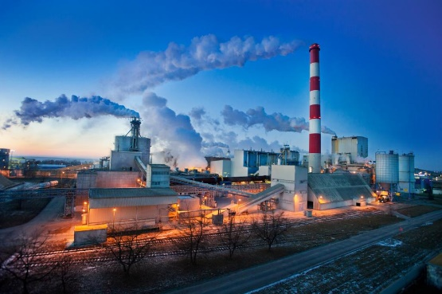
Холдинги:
«Segezha Group» («Инвестлеспром»)
«Карелия Палп»
«Mondi»
«Stora Enso»
«Metsä Group»
«Титан»
«Череповецлес»
«Объединенные бумажные фабрики»
«ЛПК Континенталь менеджмент»
«Устьянский лесопромышленный комплекс»
«Югорский лесопромышленный холдинг»
Целлюлозно-бумажные и картонно-тарные предприятия:
Консалтинговые услуги:
ООО «Енисейский ЦБК»
ООО «КАМА ЦБК»
ООО «Сухонский ЦБК»
ООО «Троицкая бумажная фабрика»
ООО «Картонтара» и другие
На базе платформы «1С:Предприятие 8»:
НПАО «Светогорский ЦБК»
АО «Соликамскбумпром»
АО «Сыктывкарский ЛПК»
ОАО «Селенгинский ЦКК»
АО «Кондопожский ЦБК»
ЗАОР «НП Нч КБК им. С.П. Титова»
ОАО «Сясьский ЦБК»
ОАО «Сегежский ЦБК»
ООО «Сегежская упаковка»
ПАО «Сокольский ЦБК»
АОР «Туринский ЦБК»
АО «Пролетарий»
ООО «Атлас-Маркет»
ООО «Байкальский ЦБК»
ОАО «Выборгская целлюлоза»
«Омская картонная фабрика» (ЗАО «АВА плюс два»)
ООО «Окуловская бумажная фабрика»
ООО «Кондровская бумажная фабрика» и другие
На базе платформы «1С:Предприятие 7.7»:
ОАО «Выборгская целлюлоза»
ОАО «Сегежский ЦБК»
ОАО «Сокольский ЦБК»
ООО «Сегежская упаковка»
ОАО «Каменская БКФ»
ООО «Саранская упаковка»
ЗАО «Алексинская БКФ»
ОАО «Фирма Бумага»
и другие

Slide 7

Типовые и тиражные решения
Одна из приоритетных сфер деятельности компании – внедрение типовых и специализированных решений собственной разработки.
«Лесозавод Стандарт»
Современный продукт для автоматизации оперативной деятельности лесопильного предприятия
«1С:Управление лесозаготовительным предприятием. Модуль для 1С:ERP и 1С:КА»
Решение предназначено для ведения процессов управления лесным фондом и заготовкой древесины
«1С:Управление деревообрабатывающим предприятием. Модуль для 1С:ERP и 1С:КА» Решение предназначено для автоматизации отраслевых процессов управления и учета на деревообрабатывающих предприятиях различных направлений деятельности: лесопильных заводах, деревообрабатывающих комбинатах, предприятиях – производителях фанеры и плит
Программные продукты компании «Неосистемы Северо-Запад ЛТД» успешно используются
на многих предприятиях России (более 200 внедрений)

Slide 8

Преимущества работы с нами
Эксперты в области автоматизации ЛПК
Приоритетным направлением деятельности компании является работа с предприятиями лесопромышленного комплекса, что позволяет специалистам компании учитывать специфику данной отрасли и использовать многолетний опыт работы с предприятиями ЛПК как в процессе автоматизации предприятий, так и в развитии ПП линейки «Леспром»
Прозрачность и управляемость процессов автоматизации
Использование технологии внедрения в совокупности с четким планированием управления проектом и регулярной отчетностью по статусу работ обеспечивает максимальный уровень взаимопонимания Заказчика и Исполнителя и позволяет оперативно принимать решения по изменениям приоритетов и состава решаемых задач
Методическая поддержка
Наши консультанты имеют богатый опыт в автоматизации предприятий ЛПК и других отраслей. При возникновении вопросов, связанных с постановкой учета и дальнейшем получении необходимой управленческой отчетности, можно рассчитывать на эффективное взаимодействие
Сертифицированные специалисты любого уровня
Регулярная работа по повышению квалификации, подтверждается сертификатами: 1С:Профессионал, 1С:Специалист, 1С:Руководитель корпоративных проектов

Slide 9

Лесозавод Стандарт
«Лесозавод Стандарт» является простым, доступным и удобным инструментом для ведения оперативного учета процессов закупки, производства и реализации лесоматериалов (пиловочник, пиломатериалы) в рамках деятельности предприятия.
Предназначен для:
Лесопильных предприятий
Деревообрабатывающих предприятий
Преимущества использования:
Простота использования
Не требователен к техническим характеристикам компьютера
Вы сможете контролировать результаты деятельности предприятия в режиме on-line в любой точке земного шара через Internet
Сравнительно недорогой программный продукт с возможностью доработки его под Ваши требования
Более подробную информацию о ПП «Лесозавод Стандарт» смотрите на нашем сайте https://lesprom.neosystems.ru.

Slide 10





Возможности «Лесозавод Стандарт»
Учет закупок сырья;
Учет складских запасов;
Учет производственных операций;
Учет отгрузок и продаж;
Отражение сдельных работ сотрудников.

Slide 11
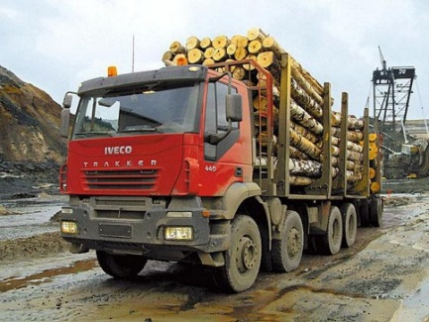
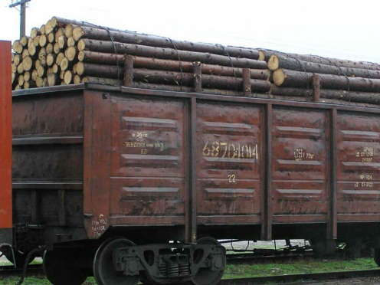
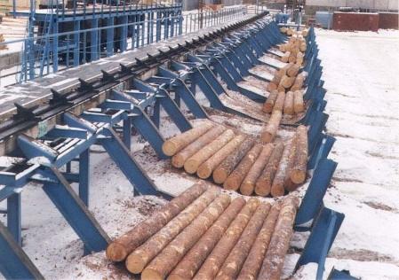
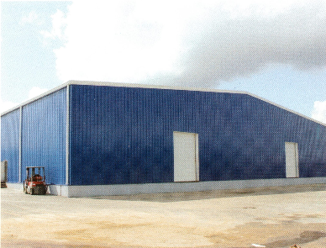
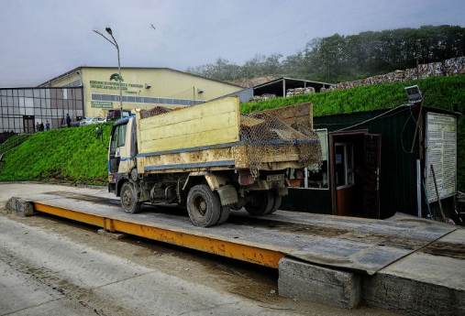
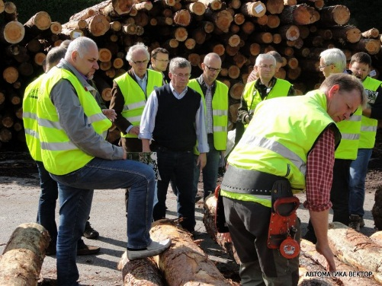
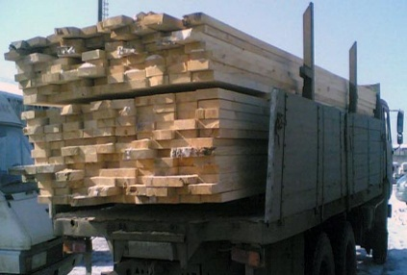
Варианты поступления
Контрольный замер
Геометрический замер
По результатам сортировки
Весовая приемка
Ручная приемка
Приемка пиломатериалов

Slide 12
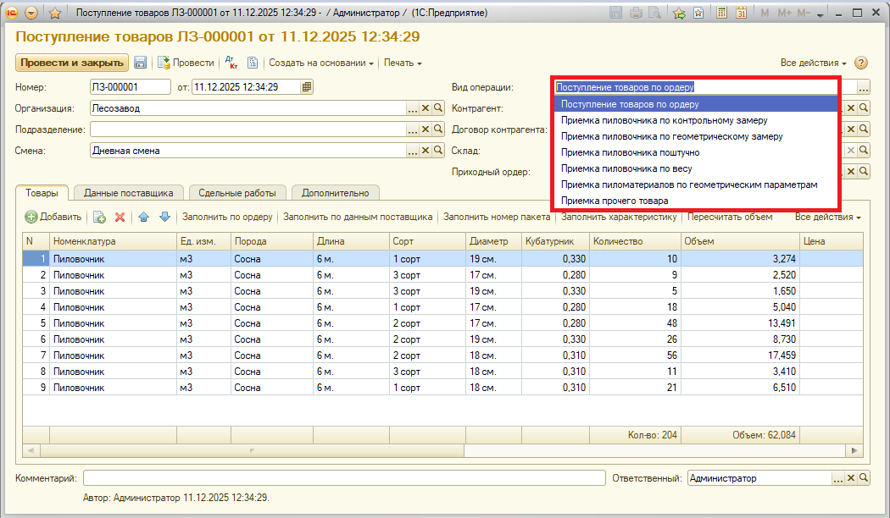
Учет закупок сырья

Slide 13
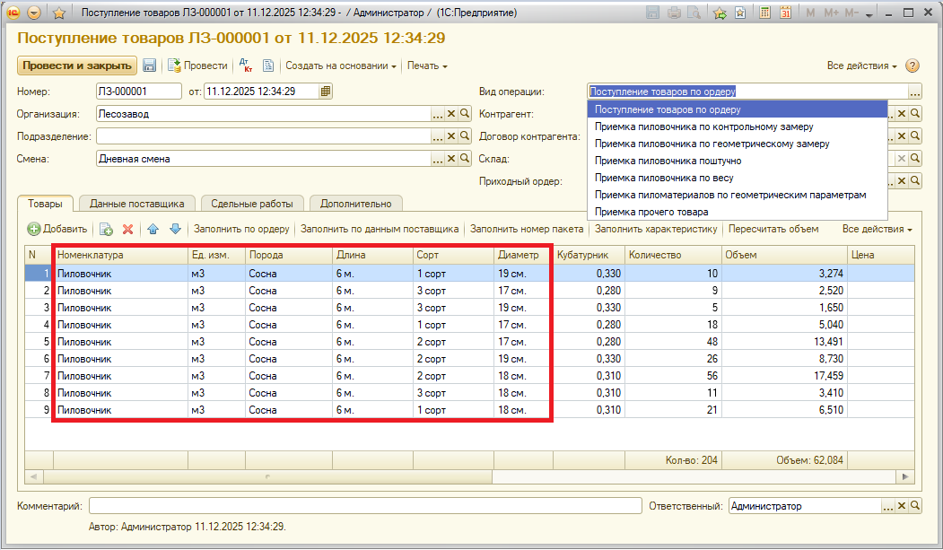
Учет закупок сырья

Slide 14
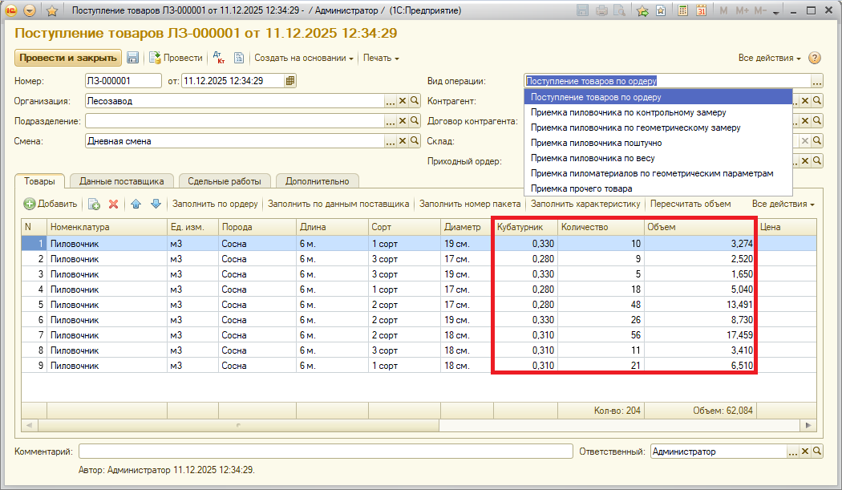
Учет закупок сырья

Slide 15
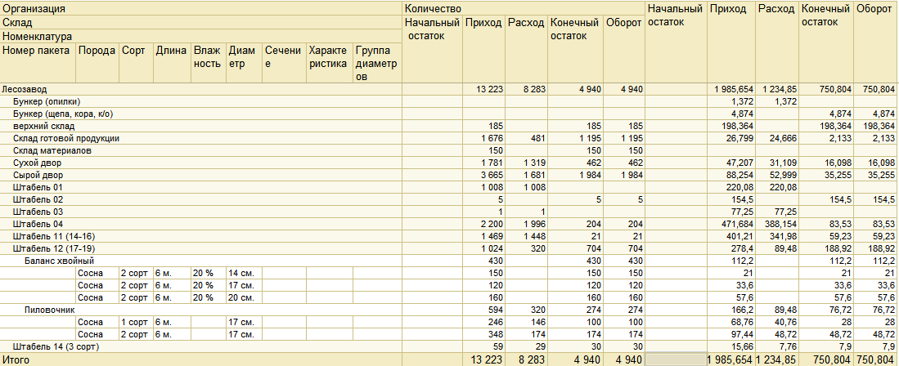
Анализ остатков сырья и продукции

Slide 16
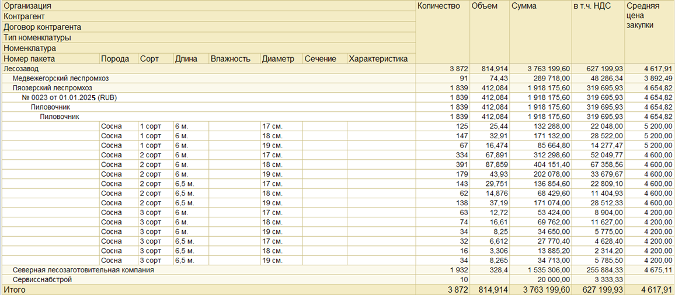
Анализ закупок сырья

Slide 17
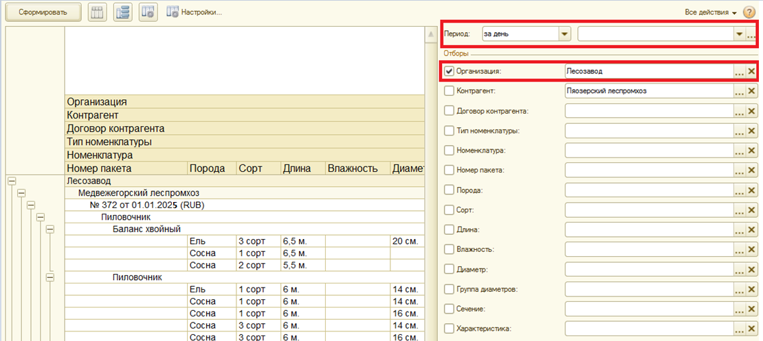
Настройки отчетов

Slide 18
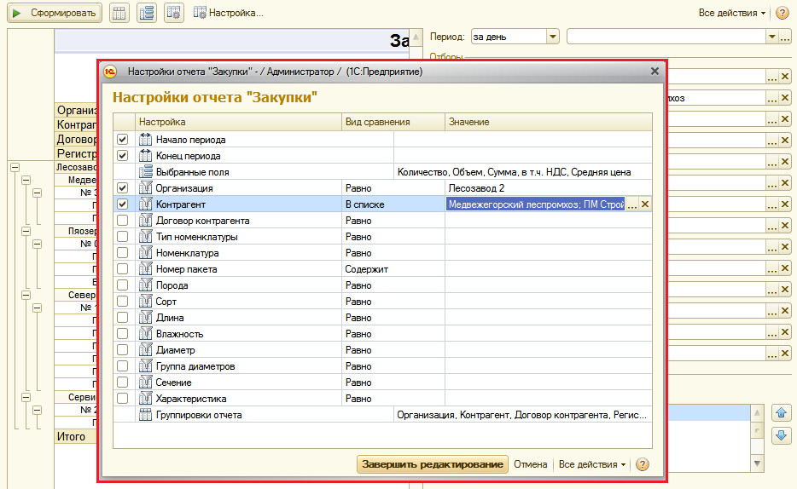
Настройки отчетов

Slide 19
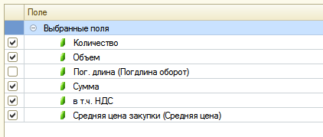
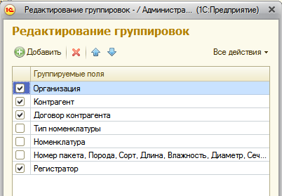
Настройки отчетов
Настройка полей
Настройка группировок

Slide 20
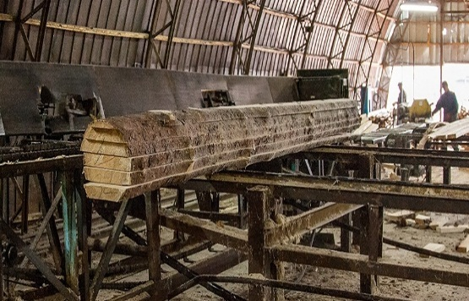
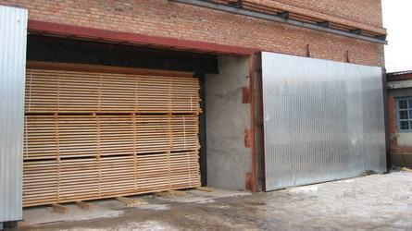
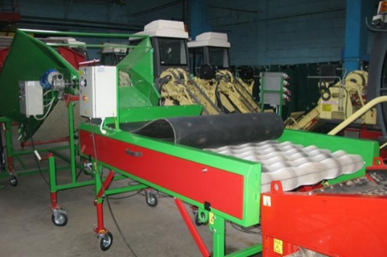
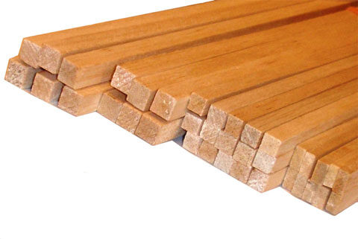
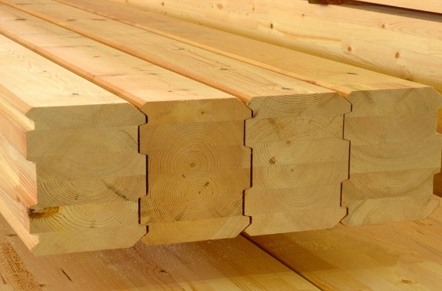
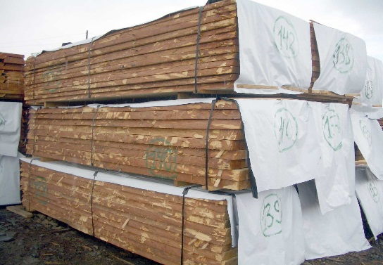
Учет производственных операций
Пиление
Сушка
Сухая сортировка
Выпуск реек
Выпуск бруса
Пакетирование
И многое другое…

Slide 21
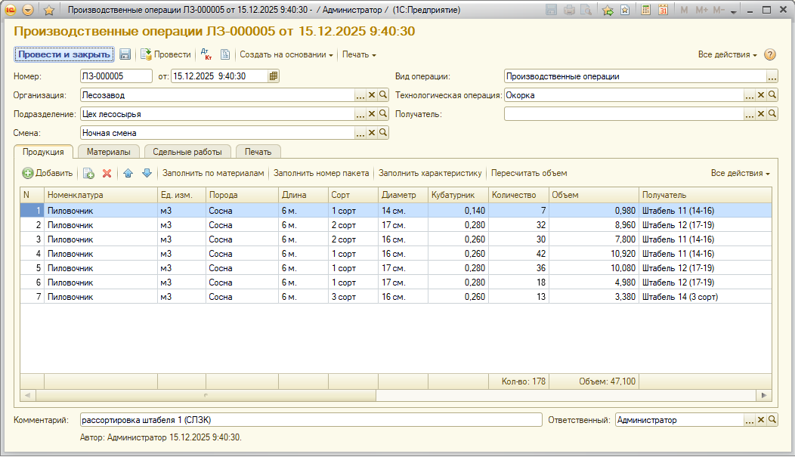
Учет окорки

Slide 22
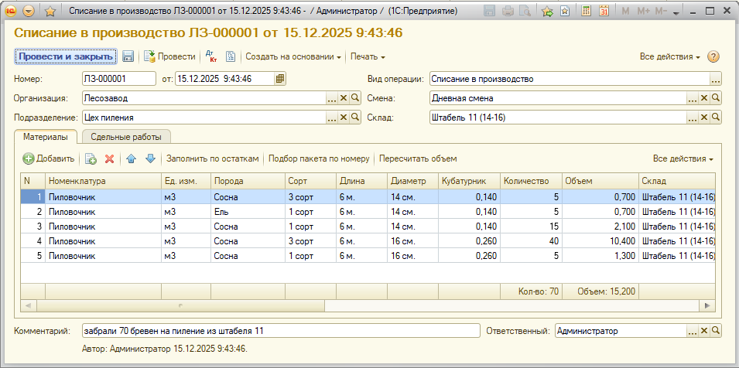
Учет подачи в пиление

Slide 23
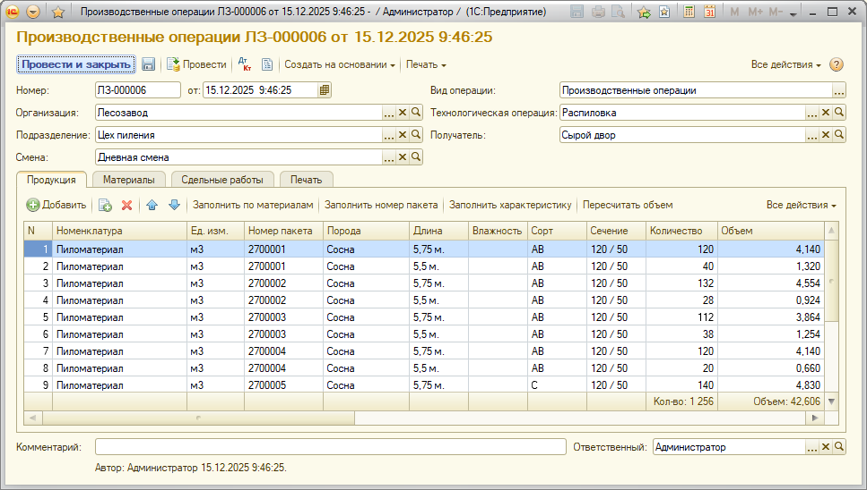
Выход доски

Slide 24
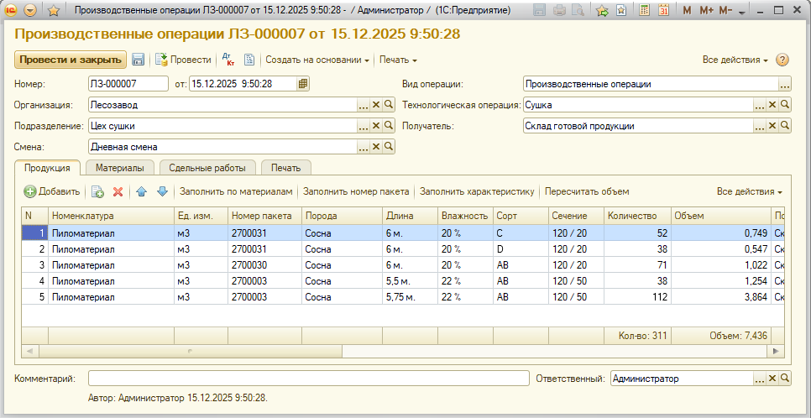
Учет сушки доски

Slide 25
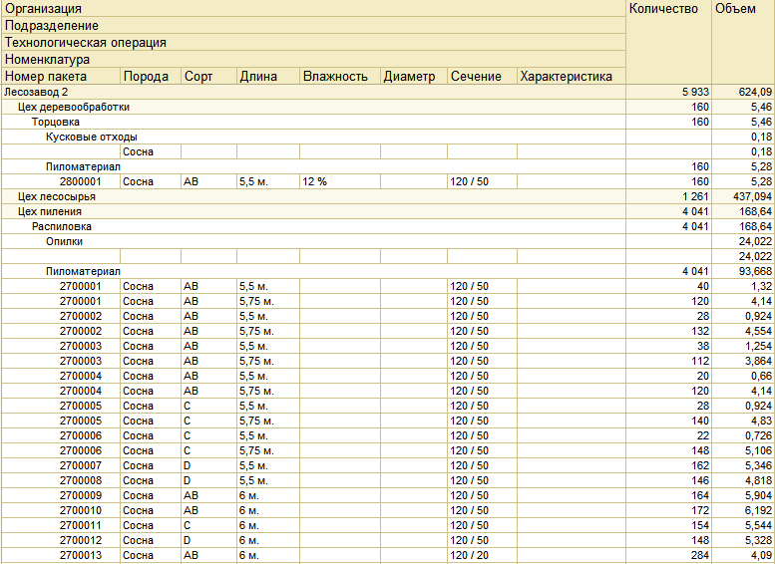
Анализ выпуска

Slide 26
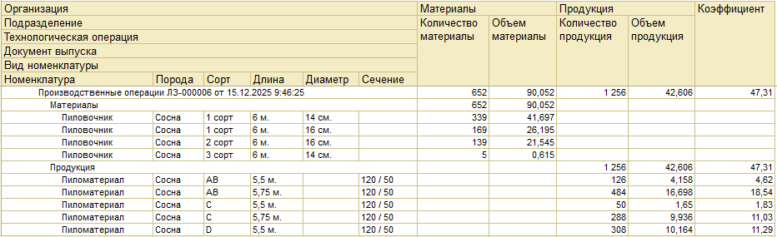
Анализ выпуска

Slide 27
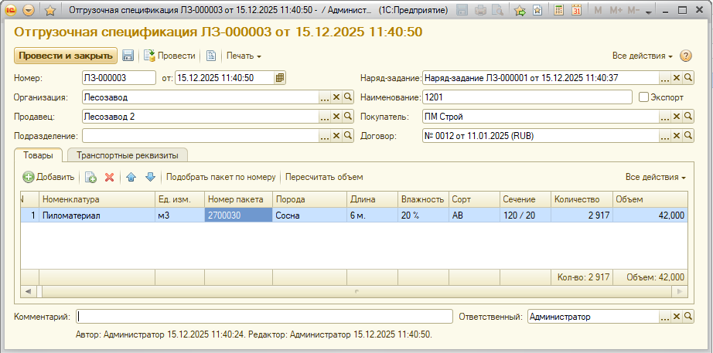
Подготовка отгрузки продукции

Slide 28
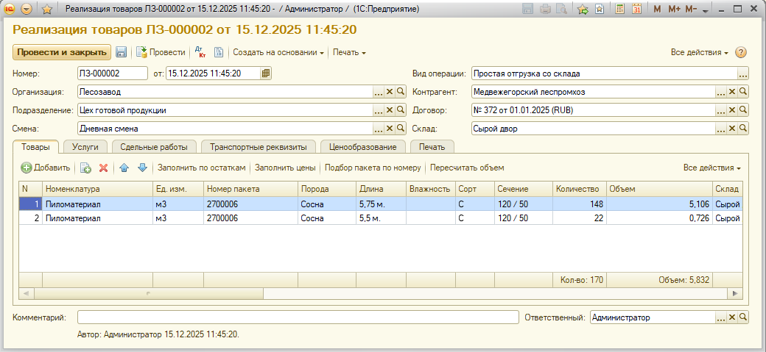
Отгрузка и реализация продукции

Slide 29
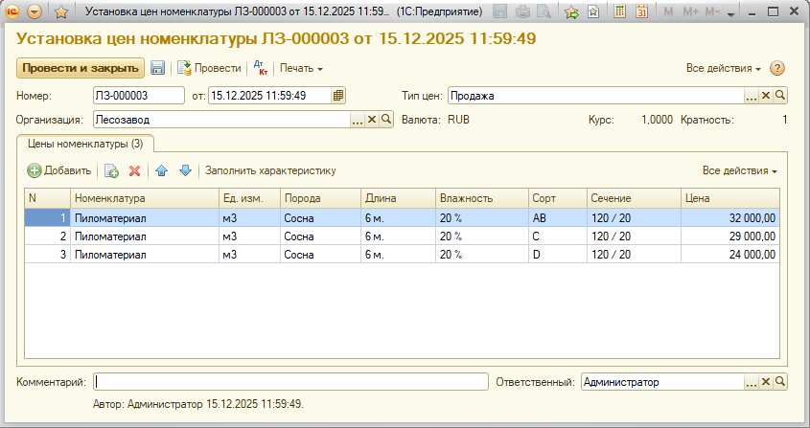
Учет цен на продукцию
Ведение прайс-листов на продукцию по различным категориям
Заполнение цен в документах продажи

Slide 30

Дополнительные возможности
Учет складских запасов:
Инвентаризация
Пересортица
Перепакетирование
Перемещение
Отражение сдельных работ сотрудников:
Расчет начислений по видам работ
Выгрузка данных:
В 1С:Бухгалтерия предприятия
В 1С:Зарплата и управление персоналом

Slide 31
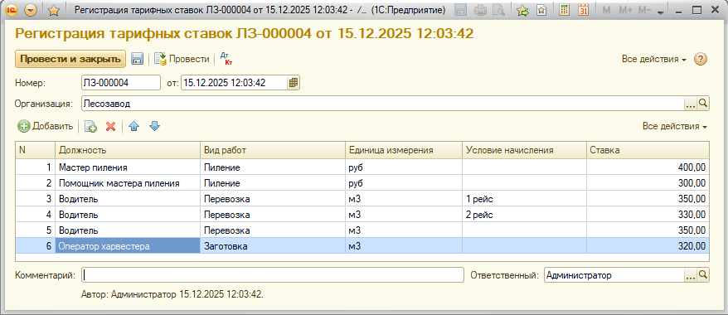
Начисления сотрудникам

Slide 32
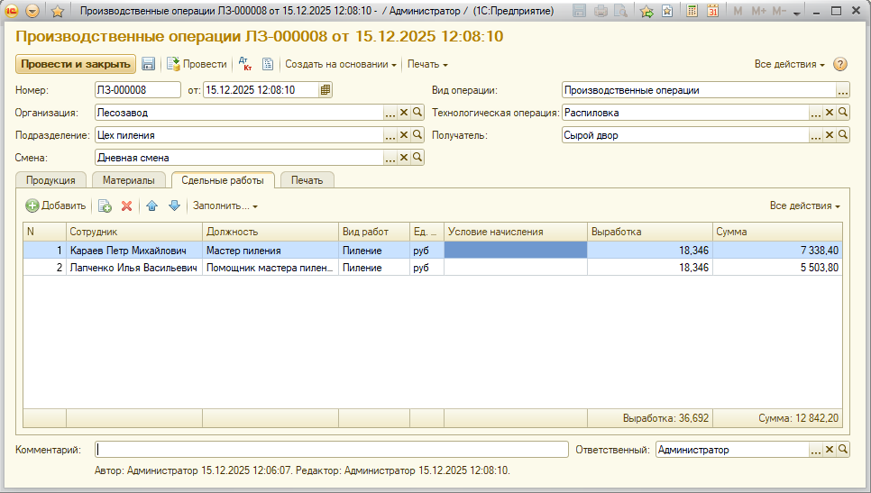
Начисления сотрудникам

Slide 33
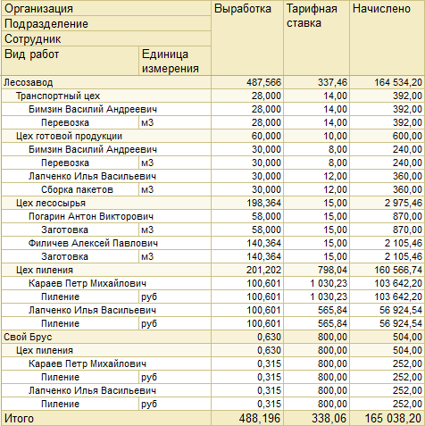
Начисления сотрудникам

Slide 34
Технические условия использования
Для работы с программным продуктом «Лесозавод Стандарт» необходимо наличие:
Технологической платформы «1С:Предприятие 8»
Платформенной лицензии на каждое рабочее место
Отраслевой лицензии на каждое рабочее место
Технологическая платформа «1С:Предприятие 8» входит в состав программных продуктов версии ПРОФ и выше.
Таким образом, стоимость программного продукта складывается из стоимости основной поставки, технологической платформы (при ее отсутствии), платформенных и отраслевых лицензий по количеству пользователей, работающих с решением одновременно.

Slide 35

Аренда программного продукта
Аренда программного продукта – это предоставление доступа к программе без необходимости приобретения программы за полную стоимость.
Мы предлагаем аренду программы через «облако» – специальную инфраструктуру от фирмы «1С» (1capp.com). При этом Вы работаете со своей отдельной информационной базой, которая размещена на сервере фирмы «1С».
Преимущества:
Отсутствие капитальных затрат. Вы можете сэкономить на компьютерной инфраструктуре, используя «облачные» мощности серверов
Масштабируемость. Вы можете как увеличивать, так и уменьшать количество пользователей программы Мобильность. Доступ к программе возможен из любой точки мира через интернет с компьютера, ноутбука, планшета или смартфона
Безопасность. Ежедневно происходит резервное копирование баз данных
Перенос. Вы всегда можете купить свою поставку программы и перенести существующую базу из «облака» на мощности своего предприятия

Slide 36
Варианты запуска программного продукта
 | Самостоятельное внедрение | Проект внедрения
Оценка стоимости | - | Оценивается индивидуально
Характеристика | Обычно от 1 до 3 пользователей; Заказчику необходимо выделить одного специалиста, который хорошо разберется в программе и сможет осуществить запуск (первоначальная настройка системы, заполнение справочников, обучение пользователей) | Обычно от 5 пользователей. Запуск осуществляется совместной рабочей группой Исполнителя и Заказчика по индивидуальному плану

Slide 37
Ценность программного продукта
Кому | Ценность
Руководителю и собственнику предприятия | Организация безбумажного оперативного учета с необходимой аналитической полнотой Анализ и контроль деятельность предприятия, в т.ч. удаленно через сеть Интернет при помощи обычного веб-браузера Совершенствование процессов учета и управления, поддержка их исполнения на уровне автоматизированной системы
Службам предприятия | Оперативная информация об остатках, потреблении и производстве пиловочника, полуфабрикатов, отходов и пиломатериалов, которая необходима для качественного выполнения своей работы Возможность фиксировать свою операцию в составе общего бизнес-процесса на основе уже введенной предыдущими исполнителями операции, при этом зоны ответственности между службами разделены разными документами

